Slide 1

VY_52_INOVACE_10_
Lidská obydlí – volně žijící živočichové
ČLOVĚK A JEHO SVĚT
4. ročník
Ing. Hana Adamcová
Vytvořeno: 2011

Slide 2
Anotace
Výukový materiál je určen:
pro 4. ročník, seznamuje žáky s živočichy žijícími v okolí lidských obydlí.

Slide 3
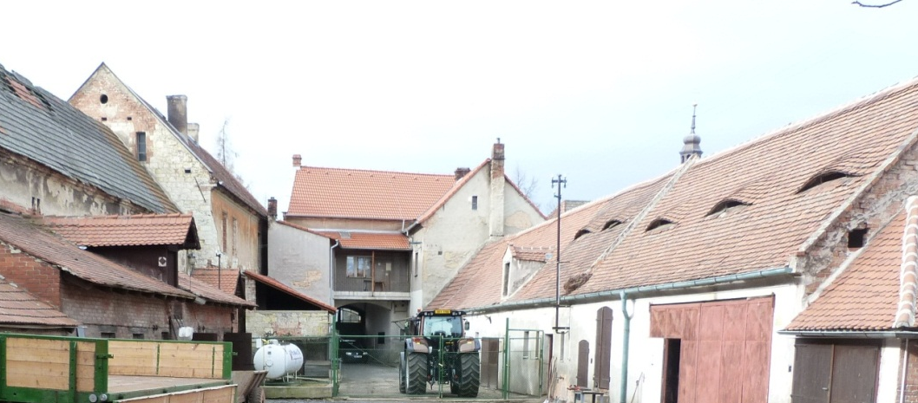
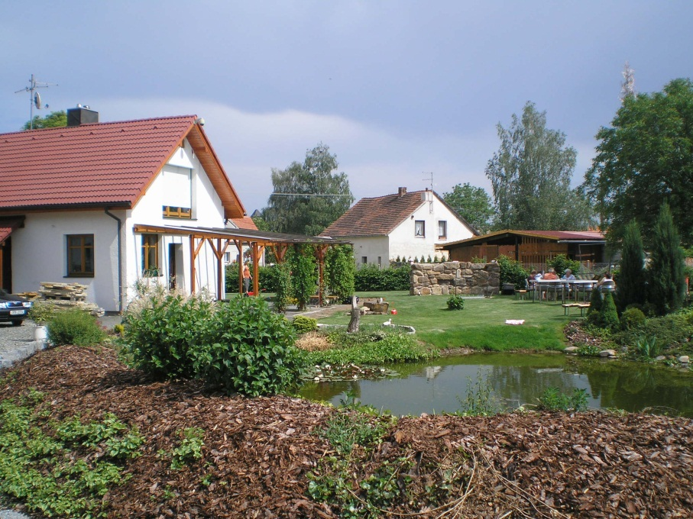
Živočichové žijící volně
v okolí člověka
V okolí lidských obydlí žije mnoho volně žijících živočichů. Ti zde nalézají snadno dostupnou potravu a útočiště k vyvádění svých mláďat.

Slide 4
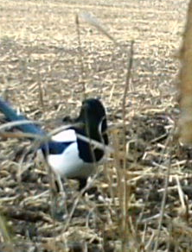
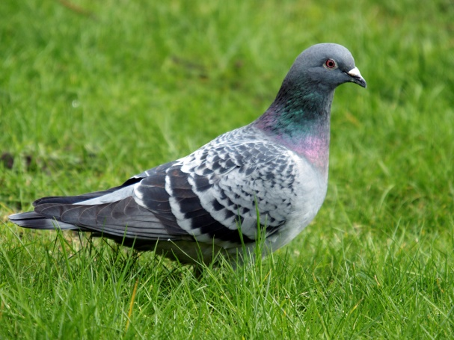
Živočichové žijící volně
v okolí člověka
V okolí lidských obydlí najdeme zástupce:
obojživelníků
ptáků
plazů
savců

Slide 5
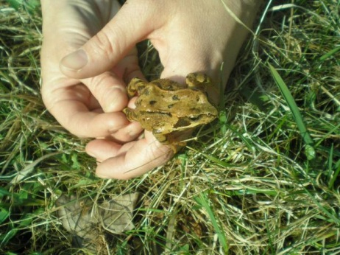
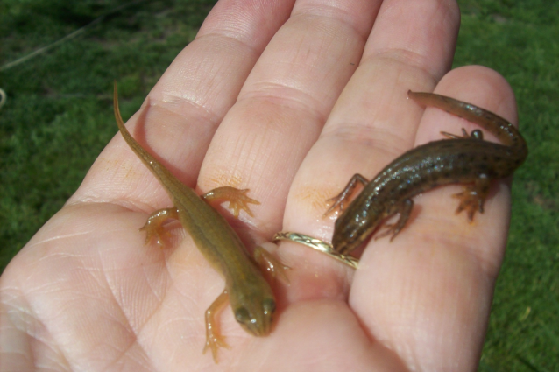
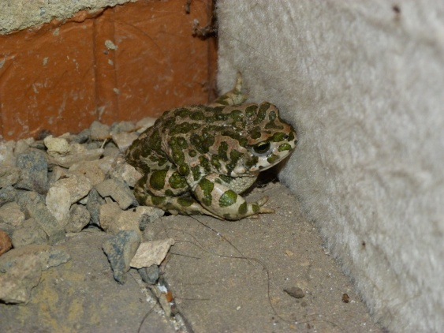
Obojživelníci
Ropucha zelená – po celém těle má nepravidelné zelené skvrny. Dlouhé zadní končetiny ji umožňují rychle skákat. Živí se hmyzem, pavouky a slimáky.
Další zástupci:
skokan hnědý
skokan zelený
čolek obecný

Slide 6
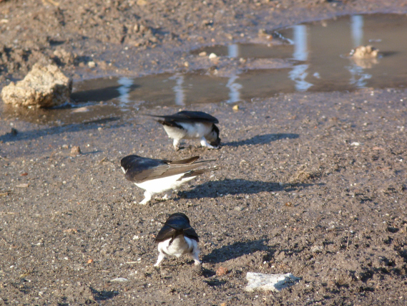
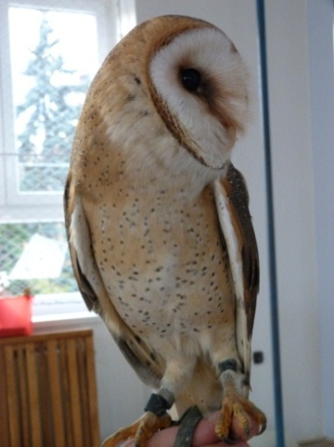
Ptáci
Vlaštovka obecná - hnízdo si staví na zdech uvnitř hospodářských budov. Má dlouhý vidlicovitý ocas, hrdlo a čelo jsou červenohnědě zbarvené.
Jiřička obecná – hnízdo si staví zvenčí domů pod střechou. Stejně jako vlaštovka se živí létajícím hmyzem. Jsou to tažní ptáci.
Sova pálená - hnízdí na půdách domů, ve věžích
kostelů a ve stodolách. Loví v noci, např. hraboše, myši a netopýry.

Slide 7
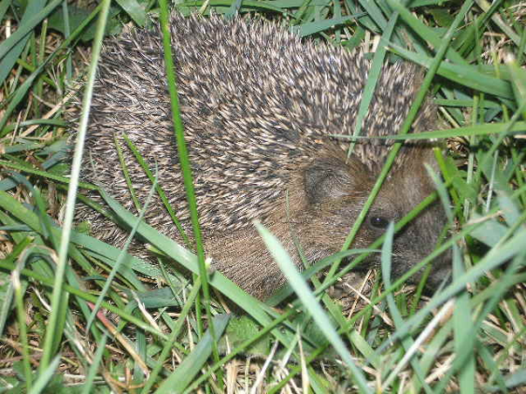
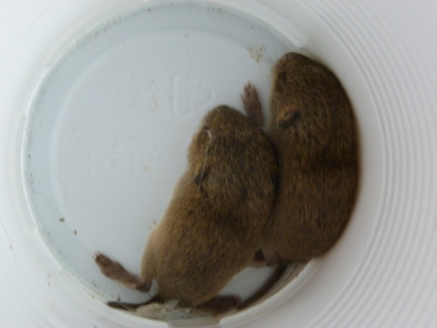
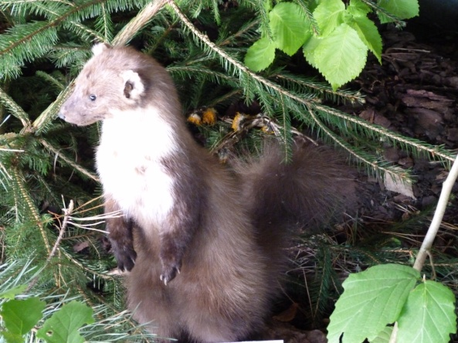
Savci
Ježek západní- jeho hřbet pokrývají bodliny. Je všežravec. Živí se slimáky, žížalami a brouky. Aktivní je v hlavně v noci.
Myš domácí– žije v budovách a v jejich okolí. Její přítomnost poznáme podle nepříjemného zápachu.
Kuna skalní- vyskytuje se i na půdách domů. Loví převážně v noci menší savce a ptáky. Jídelníček si obohacuje o vajíčka a ovoce.

Slide 8
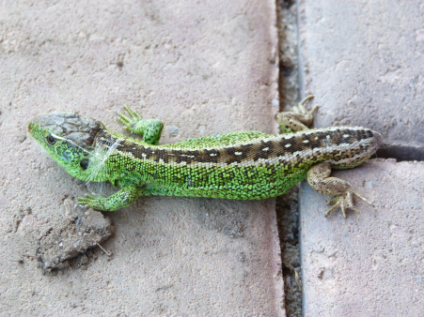
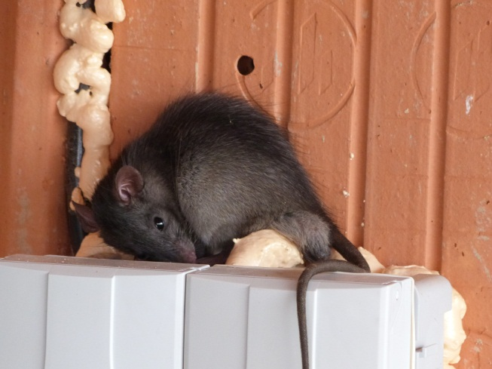
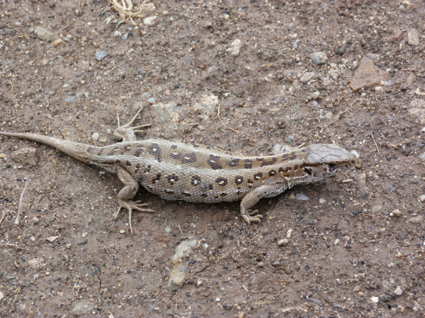
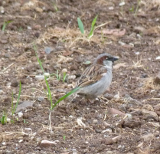
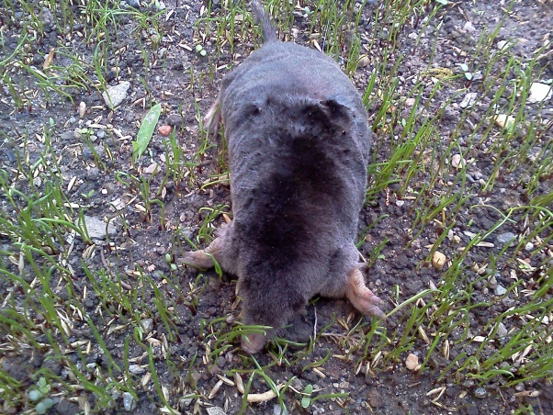
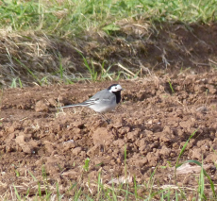
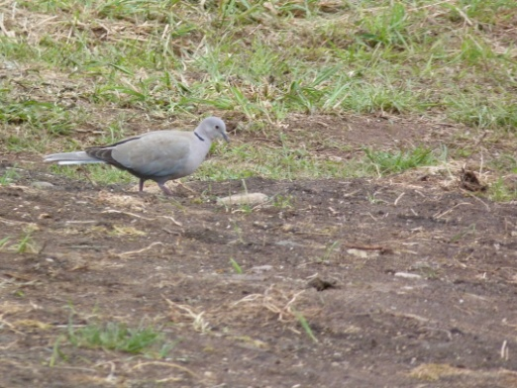
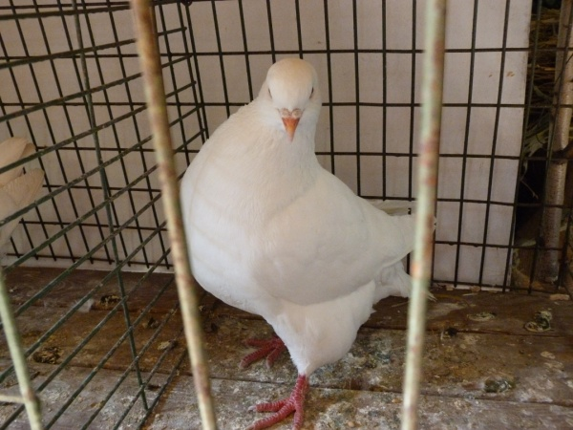
Jaké další živočichy zde můžeme vidět ?

Slide 9
Autor: Ing. Hana Adamcová
Základní škola a mateřská škola Liběšice, okres Louny, příspěvková organizace
Zpracováno v programu Microsoft Office 2010.
Použité obrázky pocházejí z vlastních zdrojů.
Použitá literatura:
ŠTIKOVÁ, Věra. Člověk a jeho svět : Přírodověda pro 4.ročník. Brno : Nová škola, s. r. o., 2010. 80 s. ISBN 978-80-7289-211-2.

